Slide 1
Муниципальное бюджетное дошкольное образовательное учреждение
детский сад общеразвивающего вида № 1
ПРЕЗЕНТАЦИЯ
для детей
Подготовила
воспитатель Лидяева
Ольга Владимировна
г. Узловая Тульской области, 2020

Slide 3
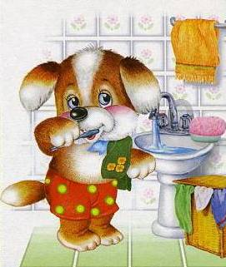
До чего же хороши после ванной малыши!
Как журчит, бурлит водичка!
Утром братик и сестричка
Моют щёчки, глазки, губки,
Чистят ушки, чистят зубки.
Мыло в пенных пузырьках
Кувыркается в руках.
До чего же хороши
После ванной малыши!

Slide 4
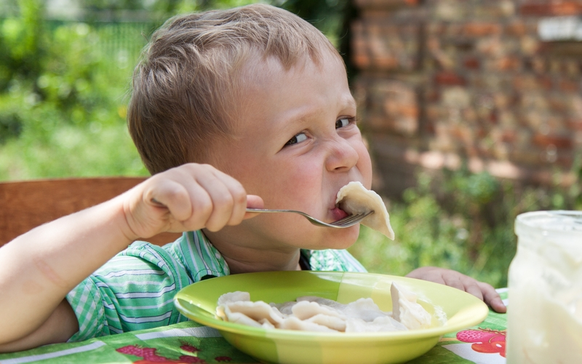
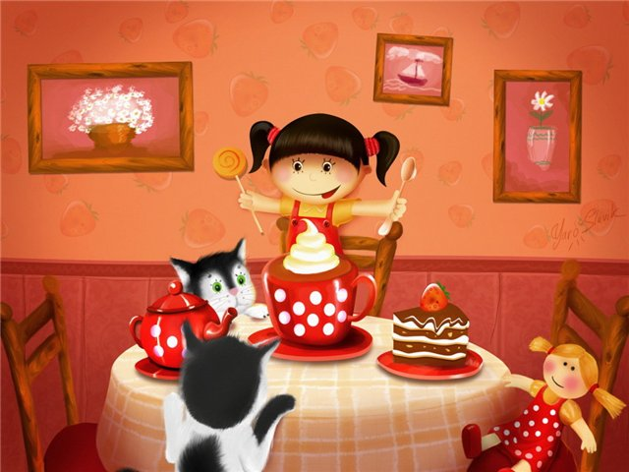
За обеденным столом хорошо себя ведем!
За обеденным столом
Не кричим мы, не встаем.
В правой ручке держим ложку,
Кашу кушаем, окрошку.
Как вести себя мы знаем
И соседа не толкаем.
А когда обед пройдёт,
Мы салфеткой вытрем рот.

Slide 5
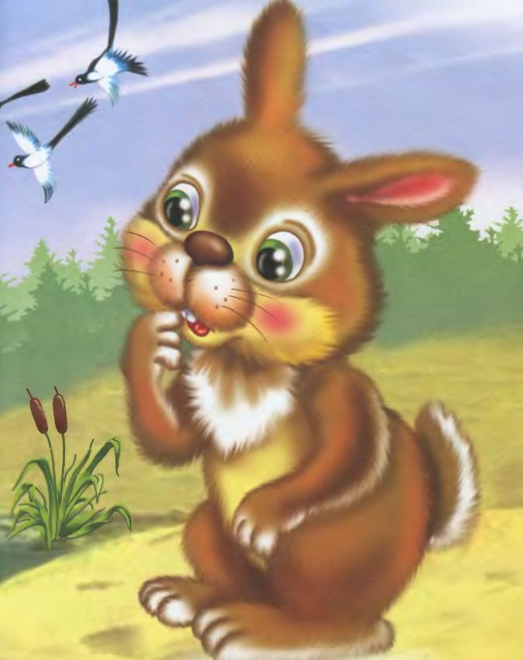
Будь вежливым
Чтобы вежливыми быть,
Надо правила учить,
Знать волшебные слова,
Делать добрые дела!

Slide 7
Скажем: Здравствуй и спасибо!
Как слова звучат красиво!
Будем их мы говорить,
Чтоб со всеми дружно жить!

Slide 8
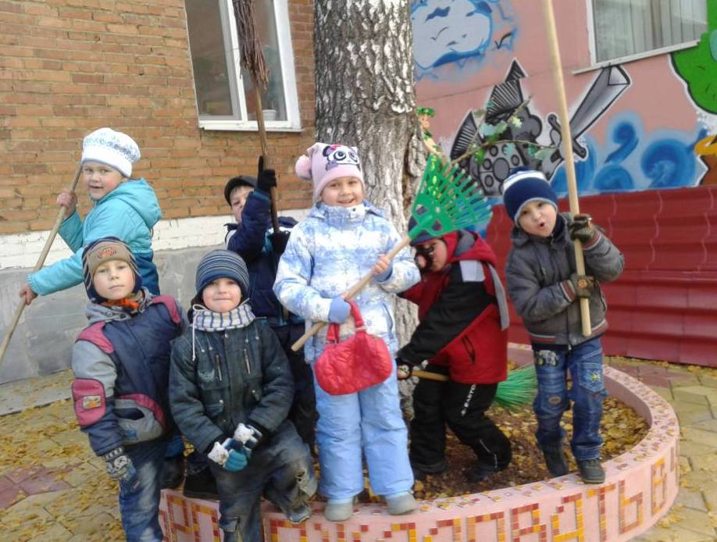
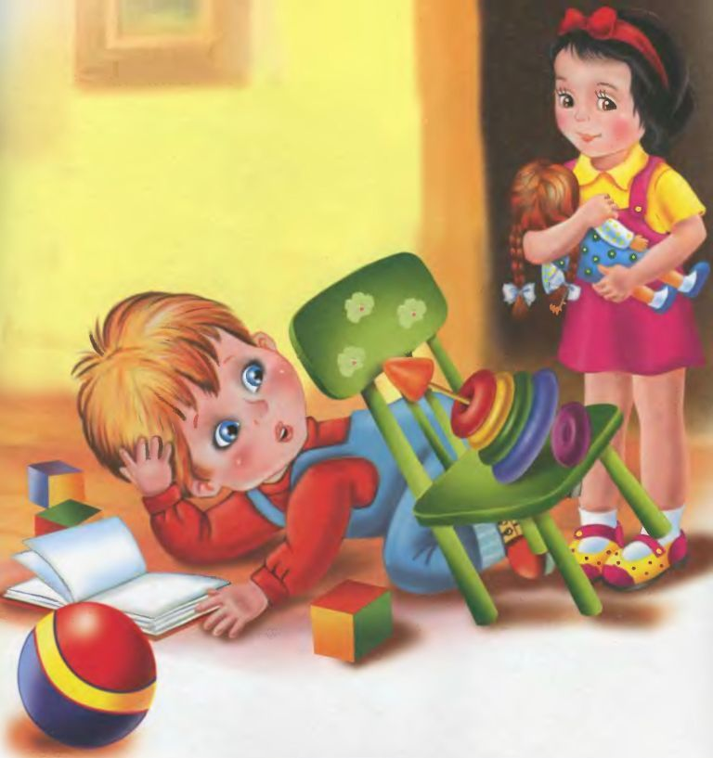
Мы порядок наведём
Мы порядок наведём -
На окошке пыль протрём,
Стулья ровненько расставим,
Книжки в шкафчик мы поставим.
Соберём свои игрушки,
Выбьем мягкие подушки.
В доме быстро мы убрали
И нисколько не устали!

Slide 9
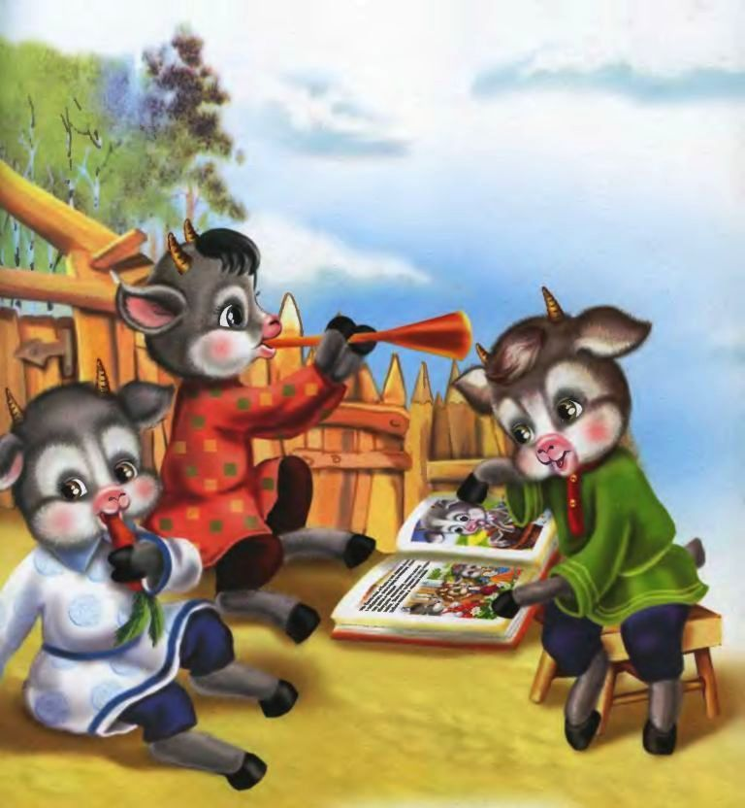
Быть послушным –
безопасно
Взрослых будем слушать мы –
Говорят всегда они:
«Сам на речку не ходи!
Люк открытый обходи!
Не рискуй собой нигде!
Будь внимательным везде!»
И теперь нам стало ясно!
Быть послушным – безопасно!

Slide 10
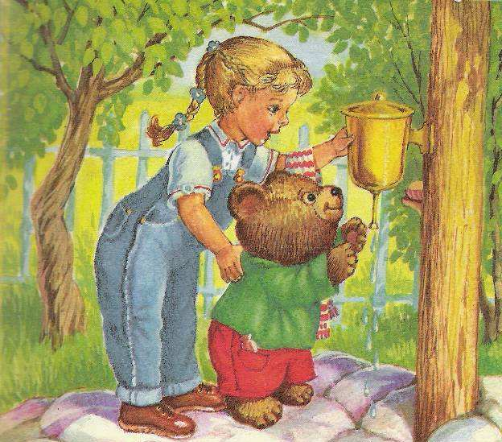
Быть послушным хорошо!
Булку мишка косолапый
Взял с тарелки грязной лапой.
Стала булка черным хлебом.
- Руки мой перед обедом!

Slide 11
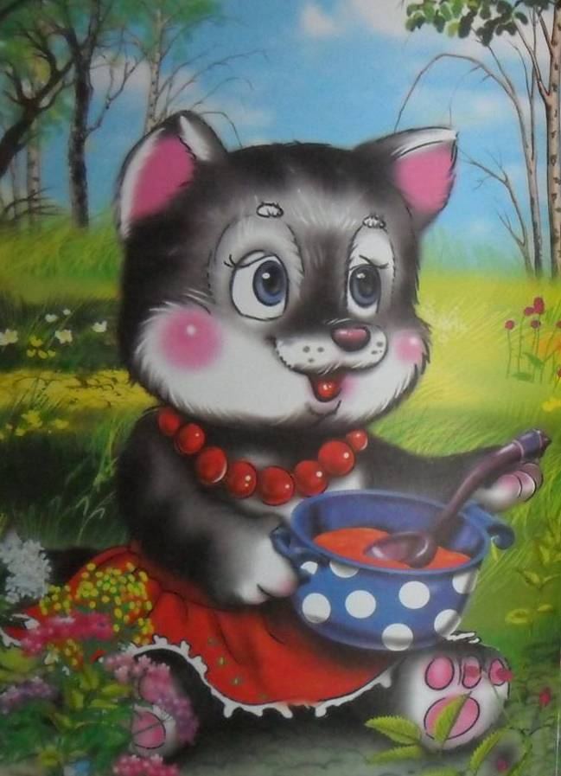
От молочной вкусной каши
Прибывают силы наши.
Котик кашку есть любил –
В беге всех опередил.

Slide 12
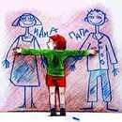
Быть послушным безопасно!
Быть послушным хорошо!

